Slide 1

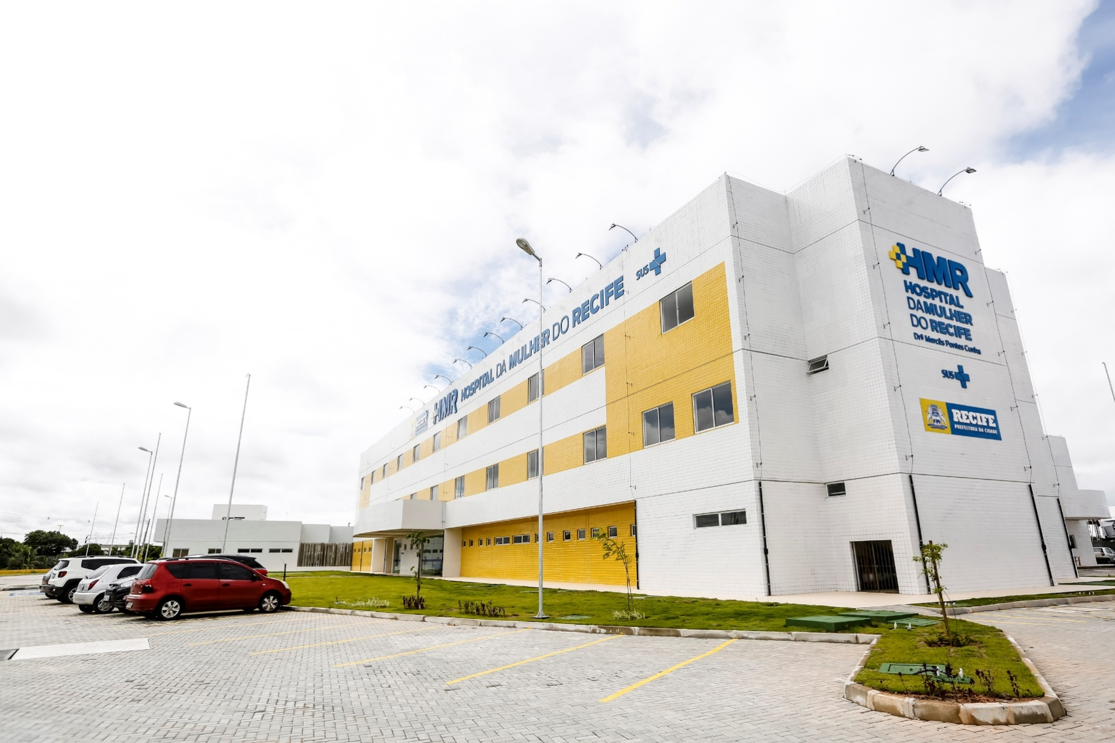

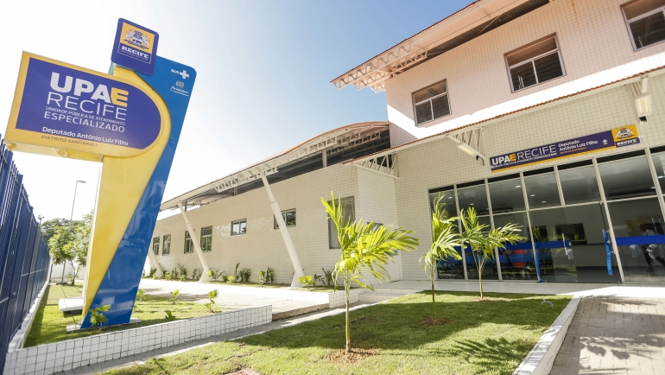

UPA-E ARRUDA
Deputado Antônio Luiz Filho
FEVEREIRO/2018

Slide 2






Agendas disponibilizadas
Março/2018
Consultas Médicas | Meta (90%) | Disponibilizados | overbook
TOTAL | 2.850 | 3.030 (106.3%) | 10%
Sessões de fisioterapia | Meta | Disponibilizados
TOTAL | 440 | 1.241
Consultas não médicas | Meta | Disponibilizados
TOTAL | 2.640 | 3.127
Exames | Meta | Disponibilizados
TOTAL | - | 3.489

Slide 3
RESULTADOS OPERACINAIS – JANEIRO/2018
CONSULTAS MÉDICAS | CONTRATO |  | D | A | E | PP | % PP | ABSENTEISMO | % ABSENTEISMO
PRIMEIRA CONSULTA | 2.850 |  | 1.481 | 1.174 | 700 | 307 | 20,72% | 474 | 40,37%
SUBSEQUENTE |  |  | 1.481 | 1.111 | 795 | - | - | 316 | 28,44%
TOTAL |  |  | 2.962 | 2.285 | 1.495 | 307 | 20,72% | 790 | 68,81%
EXAMES | CONTRATO |  | D | A | E | PP | % PP | ABSENTEISMO | % ABSENTEISMO
ECOCARDIOGRAMA | - |  | 476 | 442 | 243 | 34 | 7,14% | 199 | 45,02%
ERGOMETRIA |  |  | 228 | 231 | 137 | 0 | 0,00% | 94 | 40,69%
ULTRASSONOGRAFIA |  |  | 525 | 520 | 274 | 5 | 0,95% | 246 | 47,30%
ENDOSCOPIA |  |  | 300 | 324 | 189 | 24 | 8,00% | 135 | 41,66%
COLONOSCOPIA |  |  | 144 | 168 | 87 | 0 | 0,00% | 81 | 48,21%
RAIO-X |  |  | 1.150 | 1.152 | 656 | 0 | 0,00% | 496 | 43,05%
TOTAL |  |  | 2.823 | 2.837 | 1.586 | 63 | 15,14% | 1.251 | 265,93%
OBS: Nos exames realizados, não incluímos eletrocardiograma (ECG) = 105, visto que não são regulados pelo SISREG.

Slide 4
RESULTADOS OPERACINAIS – JANEIRO/2018
OUTROS PROFISSIONAIS DE SAÚDE | CONTRATO |  | D | A | E | PP | % PP | ABSENTEISMO | % ABSENTEISMO
PRIMEIRA CONSULTA | 2.640 |  | 2.642 | 615 | 2.621 | 2.227 | 21,60% | 221 | 7,77%
TOTAL |  |  | 2.642 | 615 | 2.621 | 2227 | 21,60% | 221 | 7,77%
OBS: O numero de atendimentos realizados e ofertados de consultas de outros profissionais, estão inseridos (Farmácia, Serviço Social e Enfermagem. Sendo destes, 2.108 atendimentos realizados e 2.112 consultas ofertadas) que não são regulados pelo SISREG.
SESSÕES DE FISIOTERAPIA | CONTRATO |  | D | A | E | PP | % PP | ABSENTEISMO | % ABSENTEISMO
PRIMEIRA CONSULTA | 440 |  | 714 | 714 | 510 | 0 | 0,00% | 204 | 28,57%
TOTAL |  |  | 714 | 714 | 510 | 0 | 0,00% | 204 | 28,57%

Slide 5


Muito Obrigada
Adriana C. Bezerra
adriana.bezerra@upaearruda.org.br

